Slide 1
步进电机S型加减速简单分析

Slide 2
一个物体从起点运动到终点,要经历加速,匀速,减速的过程,把整个过程中速度随时间变化关系画出来,就是速度曲线.
S型加减速就是指速度曲线中加减速阶段的曲线呈现一个英文字母'S'型.
S型加减速相对于梯形加减速更加平稳,对电机和传动系统的冲击更小.
S型加减速的曲线并没有限定是什么曲线,所以可以是指数曲线,可以是正弦曲线.这里分析的S型加减速是基于加速度匀速变化的曲线.
S型加减速的优点就是启动和停止都很平滑,不会有很大的冲击,但缺点就是启动和停止的时间比较长.
具体的加减速的速度曲线看背景图….

Slide 3
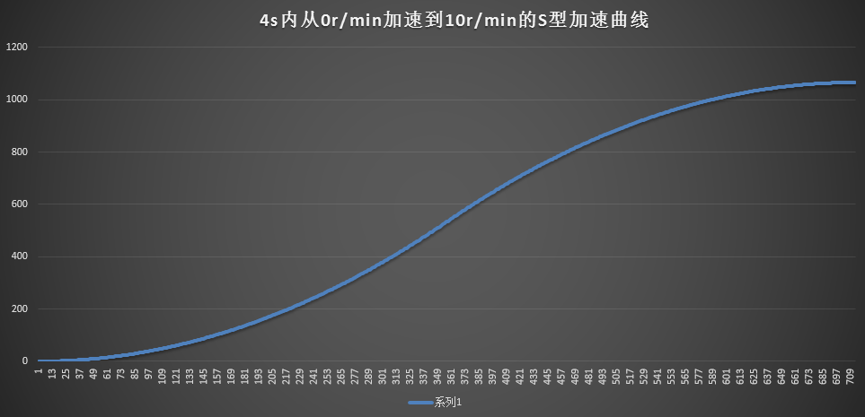
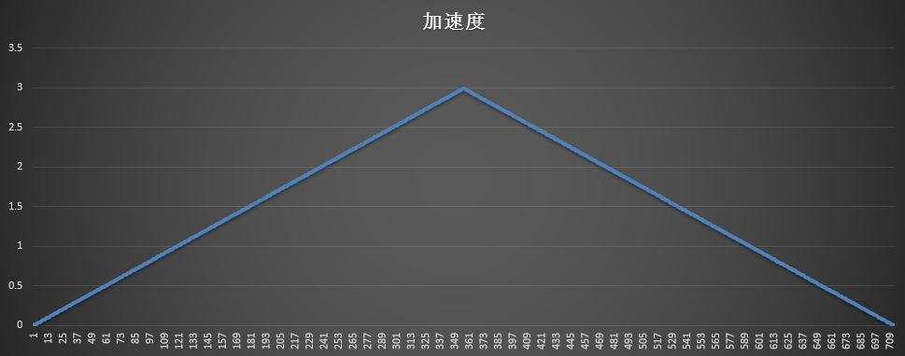
右图就是S型加速曲线和对应的加速度曲线示意图
在加速过程中,前半部分由于加速度是匀速递增的,
这段曲线我们称为加加速段曲线(后面称它为IncAccel)
,后半部分是加速度匀速递减的,称为减加速段(DeAccel).
加加速段是加速度关于时间的斜率为正的直线,减
加速则是加速度关于时间的斜率为负的直线.
加速度从0开始变化,到了最大值开始减小,最后为0,
由于加速度的斜率是相同的,所以加加速度和减加速度
所用的时间是一样.这两段曲线是关于加速度最大值的
对应的速度中心对称的.

Slide 4
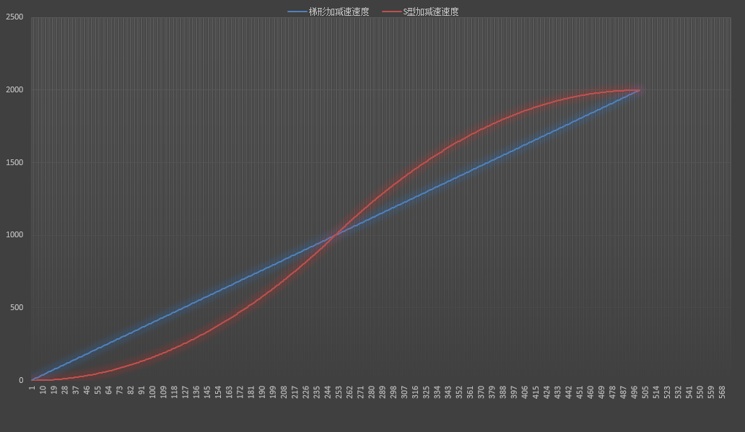
t
t₁
t₂
末速度V_{t}
中点速度Vm
加速度a
初速度V₀

Slide 5
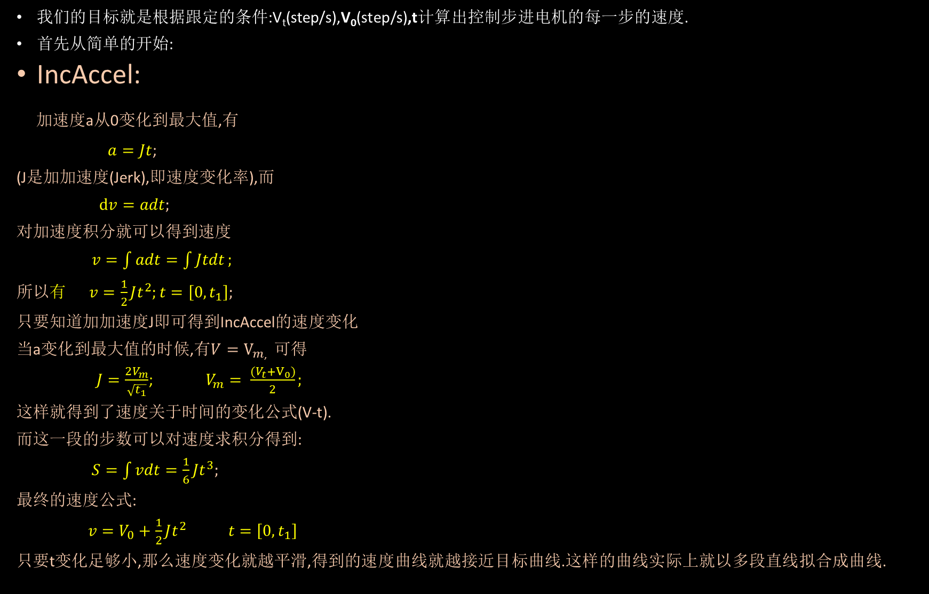
t
t₁
t₂
末速度V_{t}
中点速度Vm
加速度a
初速度V₀

Slide 6
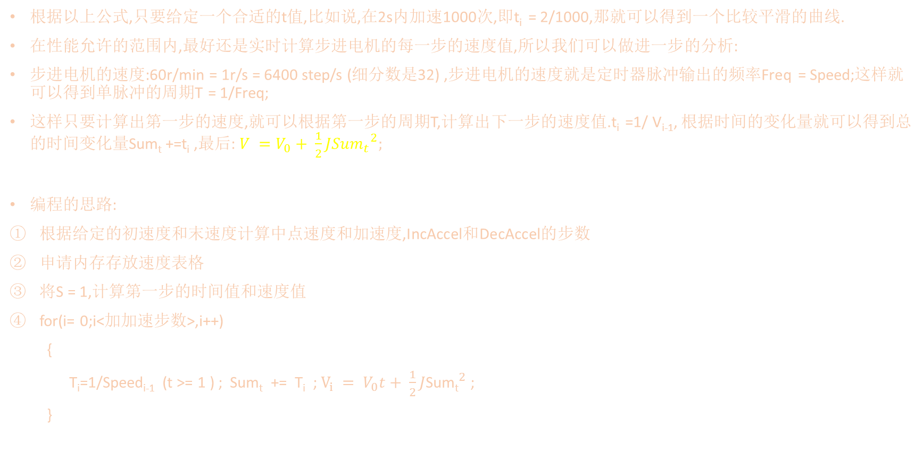

Slide 7
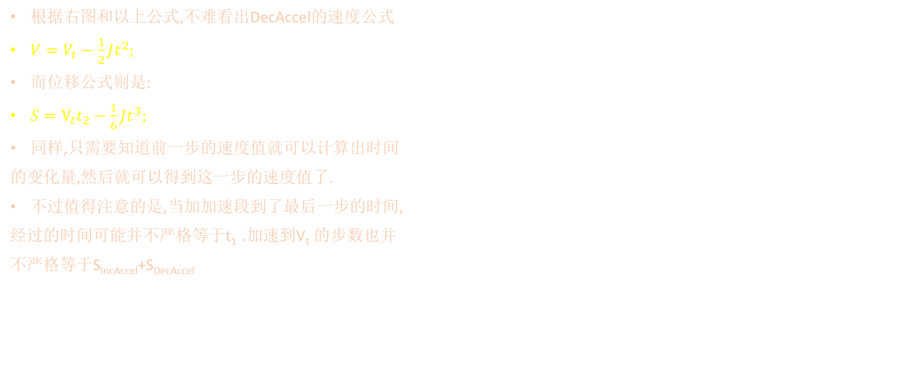
t
t₁
t₂
末速度V_{t}
中点速度Vm
加速度a
初速度V₀

